Slide 1

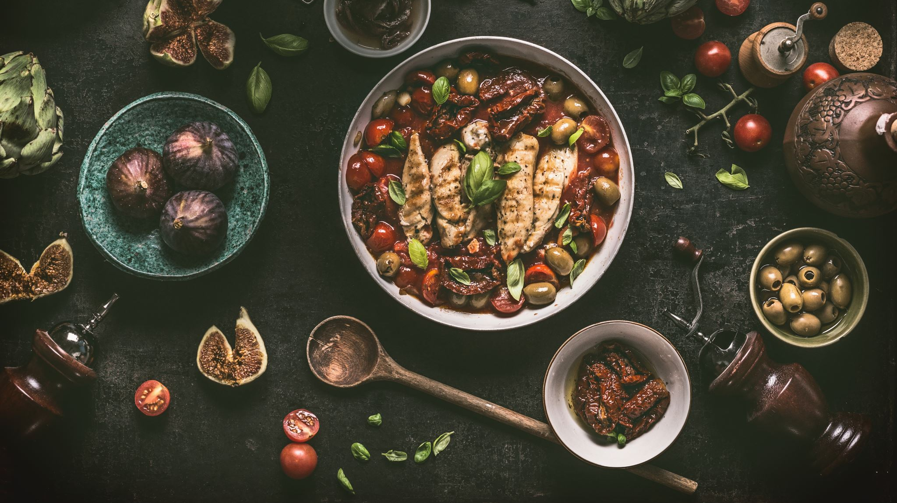
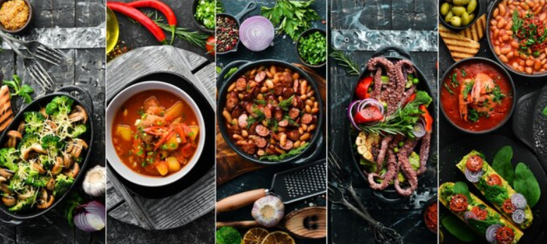
CHEF AI
Malzemeleri söyle, tarifini bul !

Slide 2
PROBLEM TANIMI
CHEF AI
Yemek yapmak için hangi malzemeleri kullanmak istediğini söyle, tarifini bul !
Elindeki malzemeler ile yemek yapmak isteyen bir kişinin binlerce tarif içerisinden seçim yapmakla uğraşmadan, malzemeleri ve zamanını girerek ulaşabileceği bir tarif öneri sistemi oluşturmak
.

Slide 3
VERİ SETİ HAKKINDA
CHEF AI
Veri seti Food.com'dan veri toplanarak oluşturulmuştur; Bu veri seti her tarif hakkında pişirme süreleri, porsiyonlar, malzemeler, kalori bilgileri, talimatlar ve daha fazla bir çok bilgi sağlıyor.
Veri seti, NA içerikleri temizlediğimizde 32.835 tarif ve 28 kolon içermektedir.
10.023 adet farklı tarif yazarının tarifleri ve her tarif için puanları da yer almaktadır.
235 farklı kategoriden oluşmaktadır.
Tarifler 1999 ile 2020 yılları arasında yayınlanmıştır.
Her tarif için malzemeler ve talimatlar yer almaktadır. Toplamda 3.852 adet farklı malzeme bulunmaktadır.
https://www.kaggle.com/datasets/irkaal/foodcom-recipes-and-reviews

Slide 4







PROJE ADIMLARI
CHEF AI
Veri kaynağı
Veri analizi
Veri ön işleme
Özellik
Mühendisliği
Model kurma
Canlı ortam

Slide 5
VERİ ÖN İŞLEME
CHEF AI
Tip bilgisi doğru olmayan kolonların düzenlenmesi
CookTime NA olanların 0 minute olarak atanması
Diğer NA olan içeriklerin temizlenmesi
Malzeme içeriklerinin ve miktarlarının ayrıştırılarak model için hazırlanması
TotalTime kolonuna göre outlier temizliği (%1 - %99)

Slide 6




ÖZELLİK MÜHENDİSLİĞİ
CHEF AI
TotalTime kolonuna
göre zaman aralığı
Kalori kolonuna
göre gruplama
Weighted Rating Skor
(Rating & Review sayısı)
Malzeme ve Miktar
kolonlarına göre tarif listesi

Slide 7
MODEL
CHEF AI
Measurement
(Similarity Score & Weighted Rating Score)
Recomendation System
(Count Vectorizer –
Cosine similarity)

Slide 8
TEŞEKKÜRLER
CHEF AI
Yılmaz Mert AKIN
Berna TUNÇAY
Ufuk Can SARI

